Slide 1




Slide 2
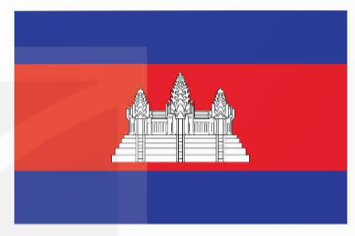

Quan sát hình 1, em hãy cho biết công trình kiến trúc nào được thể hiện trên Quốc kì Vương quốc Cam-pu-chia?

Slide 3

Ăng - co Vát là quần thể đền đài tại cam-pu-chia, thu hút du khách hàng đầu nước này. Công trình là đỉnh cao của phong cách kiến trúc khơ-me, trở thành biểu tượng của đất nước và xuất hiện trên Quốc kì Cam-pu-chia.

Slide 4

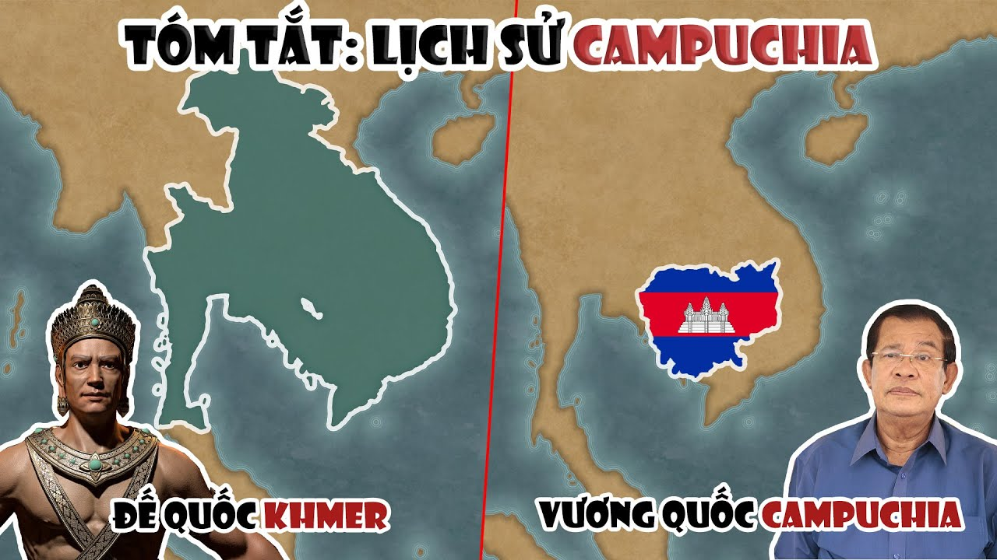



Slide 5
Yêu cầu cần đạt
- Xác định được vị trì địa lí của Cam-pu-chia trên bản đồ hoặc lược đồ.
- Nêu được một số đặc điểm cơ bản về tự nhiên và dân cư của nước Cam-pu-chia.

Slide 6


Slide 7
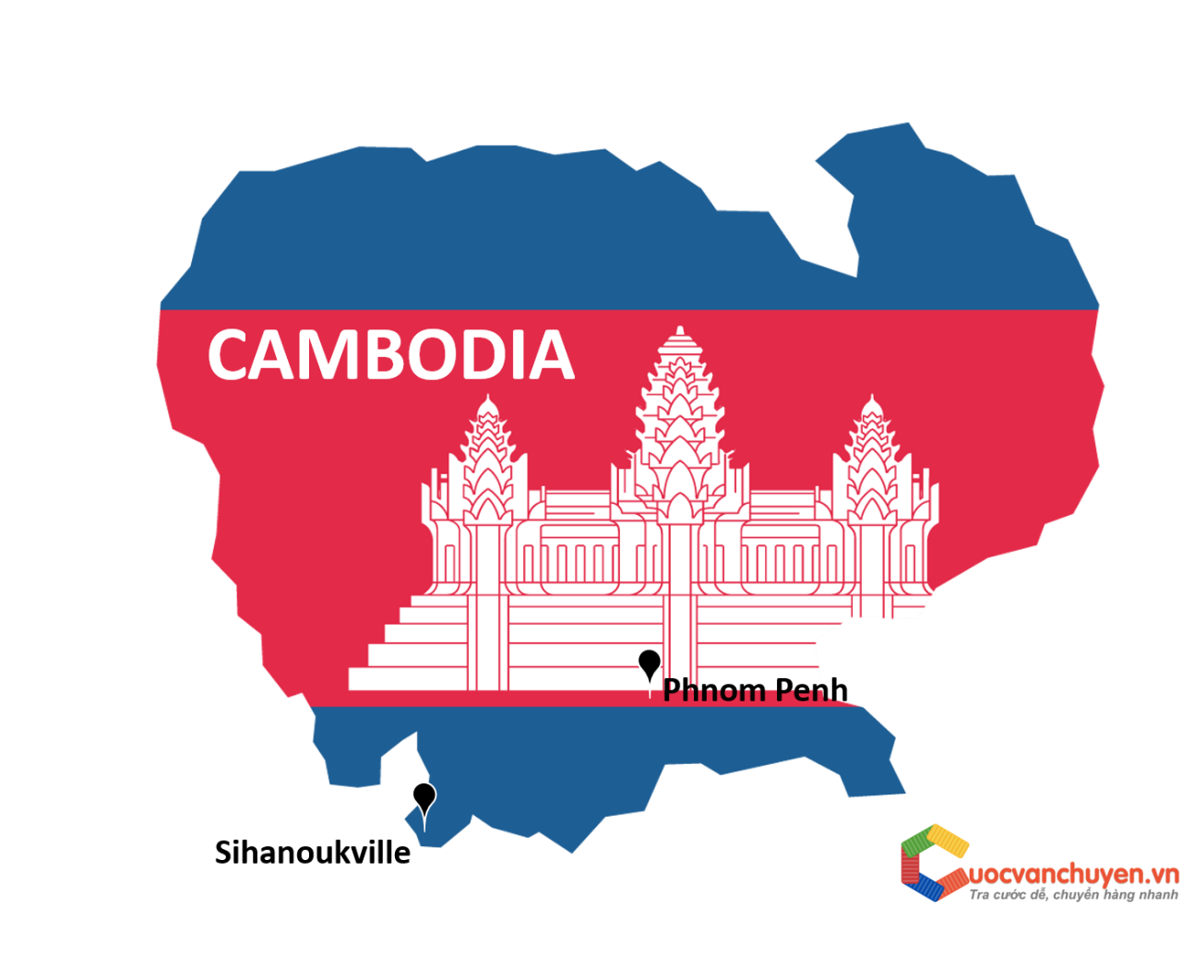
Hoạt động 1: Tìm hiểu về vị trí địa lí của nước
Cam-pu-chia.

Slide 8
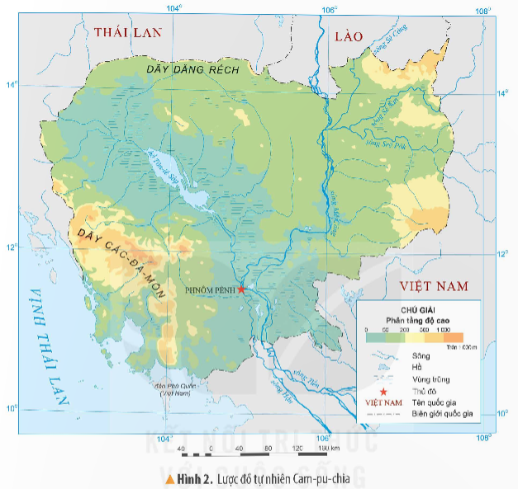
Đọc thông tin và quan sát hình 2, em hãy xác định vị trí địa lí của Cam-pu-chia trên lược đồ.

Slide 9

Cam-pu-chia là đất nước thuộc khu vực nào của châu Á?
Cam-pu-chia thuộc khu vực Đông Nam Á của châu Á.

Slide 10
Kể tên các quốc gia tiếp giáp với Cam-pu-chia.
Cam-pu-chia tiếp giáp các quốc gia: Lào và Thái Lan ở phía bắc, Việt Nam ở phía đông, vịnh Thái Lan ở phía tây nam.

Slide 11


Cam-pu-chia tiếp giáp với Lào và Thái Lan ở phía bắc, Việt Nam ở phía đông, vịnh Thái Lan ở phía tây nam.

Slide 12
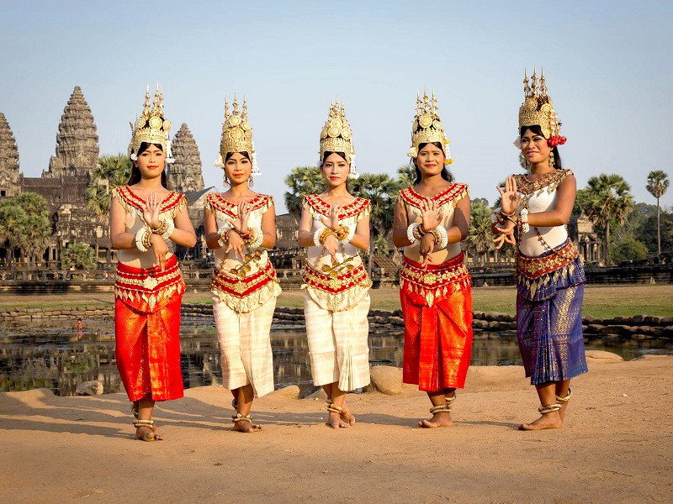
Hoạt động 2. Tìm hiểu về đặc điểm tự nhiên và dân cư Cam-pu-chia

